Slide 1

13 березня
Класна робота
Додавання та віднімання
раціональних чисел

Slide 2

Тихий океан
Атлантичний океан
Як знайти суму чисел з різними знаками?
Які числа називаються раціональними?
Як додати два від’ємних числа?
Як від одного раціонального числа відняти друге?
Північний Льодовитий
Індійський океан

Slide 3
Стовпчик термометра показує -3⁰.
Якою стане температура, якщо стовпчик
підніметься на 4⁰?
4
3
2
1
0
-1
+4
-2
-3
Перевіримо…
-4
-5
-6
-3 + 4 = 1

Slide 4
Стовпчик термометра показує -1⁰.
Якою стане температура, якщо стовпчик опуститься ся на
3⁰?
4
3
2
1
-3
0
-1
Перевіряємо…
-2
-3
-4
-5
-6
-1 + (-3) = -4

Slide 5
Стовпчик термометра показує 4⁰.
Якою стане температура, якщо стовпчик опуститься на
7⁰?
4
3
2
1
-7
0
-1
-2
-3
Перевіряємо…
-4
-5
-6
4-7 =4+(-7)= -3

Slide 6
Стовпчик термометра показує 4⁰.
Якою стане температура, якщо стовпчик опуститься на 4⁰?
4
3
2
1
0
-4
-1
Як називаються числа 4 і -4 ?
-2
-3
Перевіряємо…
-4
-5
-6
4 + (-4) = 0

Slide 7
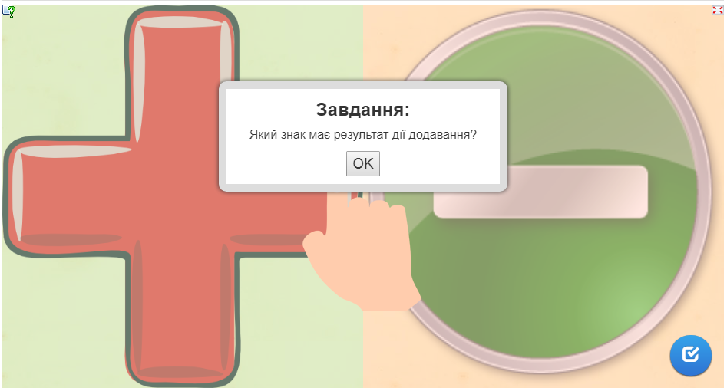

Slide 9
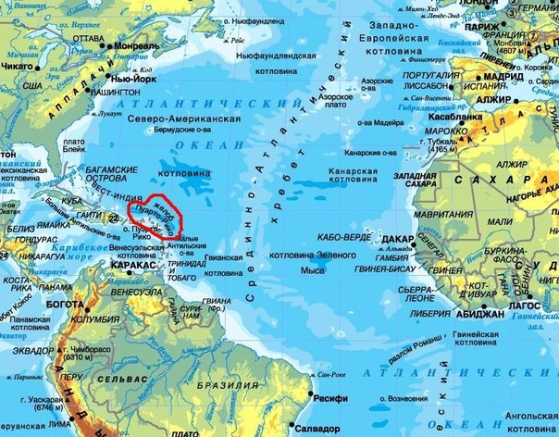
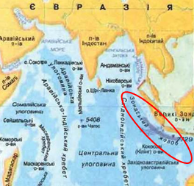
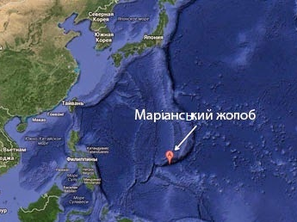
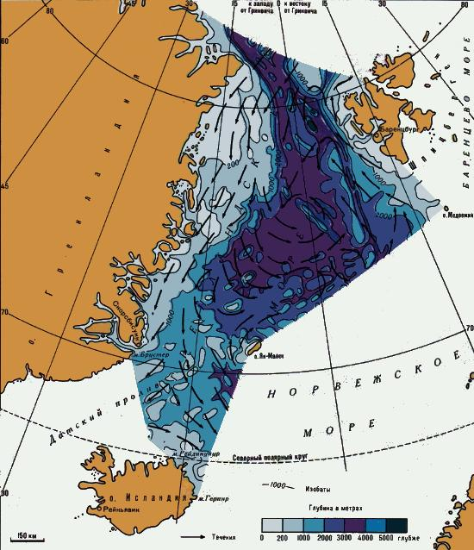
Жолоб Пуерто-Рико розташований
на -8,742 км нижче рівня моря
Зондський жолоб розташований
на -7,729 км нижче рівня моря
Найглибша точка Гренландського моря знаходиться
на - 5,527 км нижче рівня моря
Маріанський жолоб розташований
на -11,022 км нижче рівня моря

Slide 10
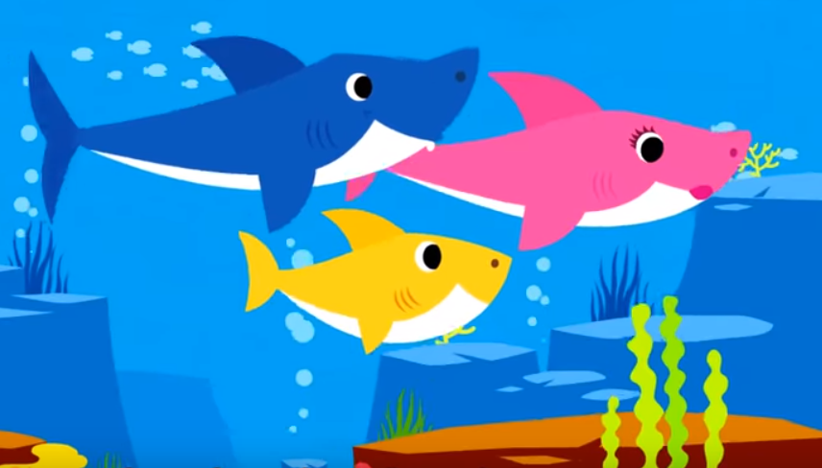

Slide 11
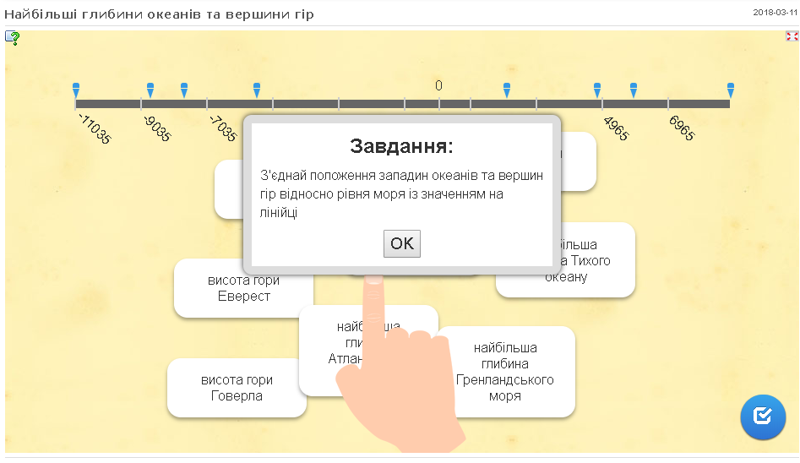

Slide 12
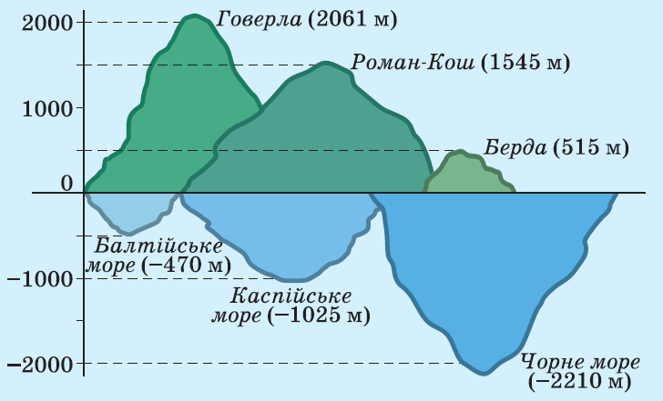

Slide 14
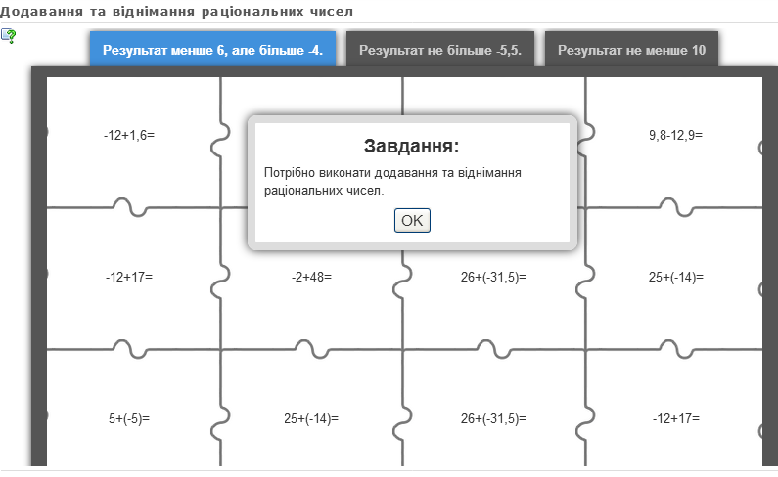

Slide 15


